Slide 1

Ecommerce Analysis 電子商務分析
讓電商經營者能更深入了解銷售情況，以增加自己的競爭力。
404410119 404411133 404416140 404412099 404411653
陳思瑜 簡利珈 徐芷穎 呂宜庭 林立仁

Slide 2

目錄
Ecommerce
Analysis
一、 工 作 分 配
二、 甘 特 圖
三、 展 示 成 品
四、 製 作 流 程
五、 Ｑ ＆ Ａ

Slide 3


電 子 商 務 情 資 系 統

Slide 4

Work Assignment 工作分配
林立仁
數據分析、網頁
陳思瑜
網頁爬蟲
簡利珈
分類器
徐芷穎
ＡＰＩ、分類器
呂宜庭
網頁

Slide 5
Gantt Chart 甘特圖
 | 第03-05周 | 第06-08周 | 第11-13周 | 第14-16周 | 第17周
爬蟲
分類器
數據分析
API
網頁
簡報

Slide 6

成品展示
Notes:
定價是行銷的一大難題。賣家想法總與買家不同調，賣家要營利，又要讓買家覺得優惠；其中數據資料的掌握必不可少。

Slide 7

Process Flow Diagram 製作流程
爬蟲
將電子商務的商品數據爬回來
分類
將商品數據進行分類
分析
根據商品數據進行分析
API
根據分析結果製作API
網頁
將內容呈現於網頁上

Slide 8
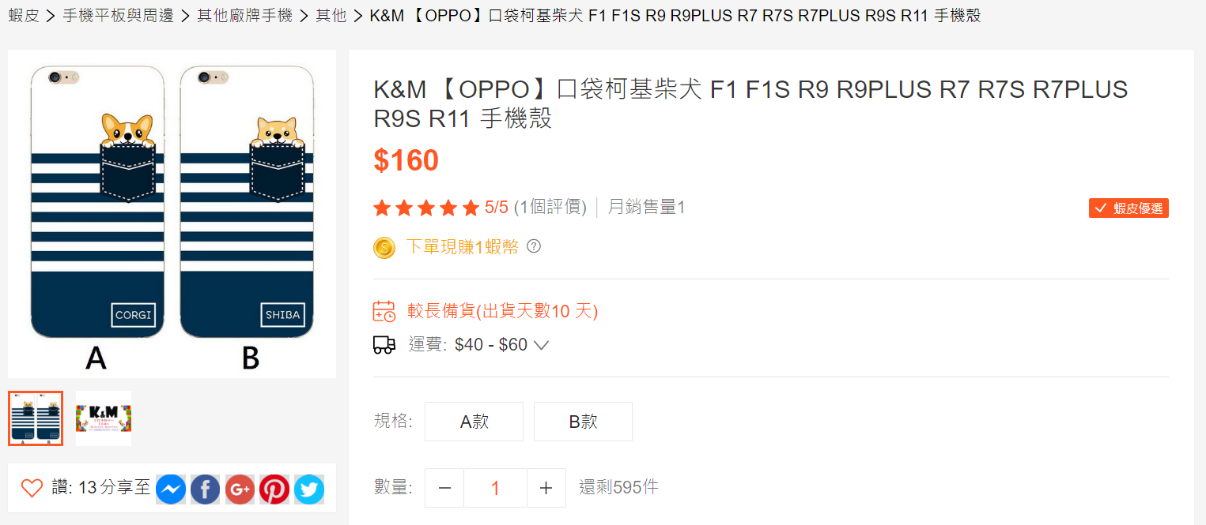
蝦皮商品
https://shopee.tw/ -i.188671.626108955
使用selenium+chrome，模擬人為瀏覽網頁，等待網頁加載JS，即可取得所有的數據。

Slide 9
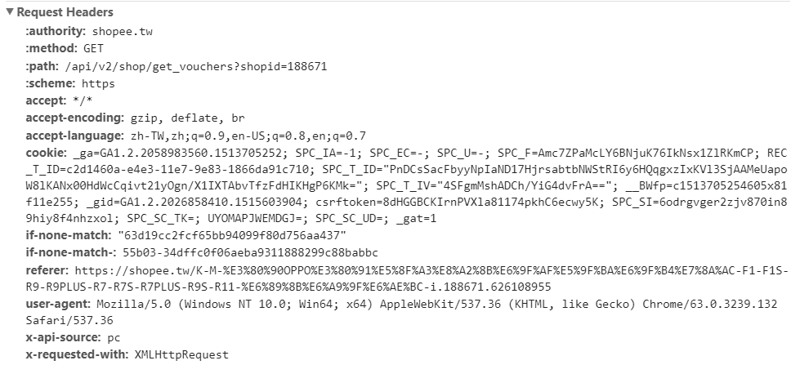
Header – UserAgent、Proxy

Slide 10
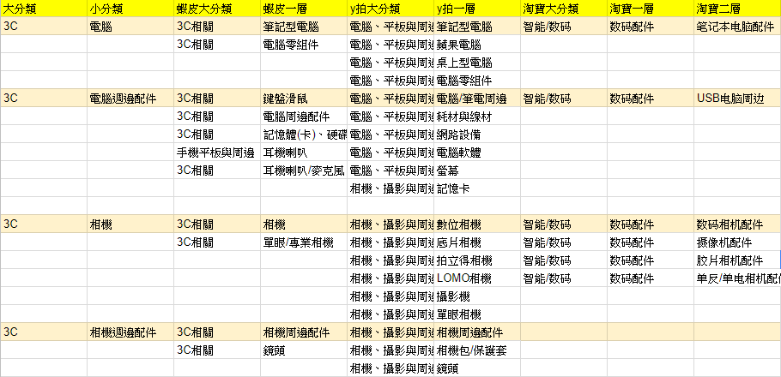
將不同網站的分類統整

Slide 11
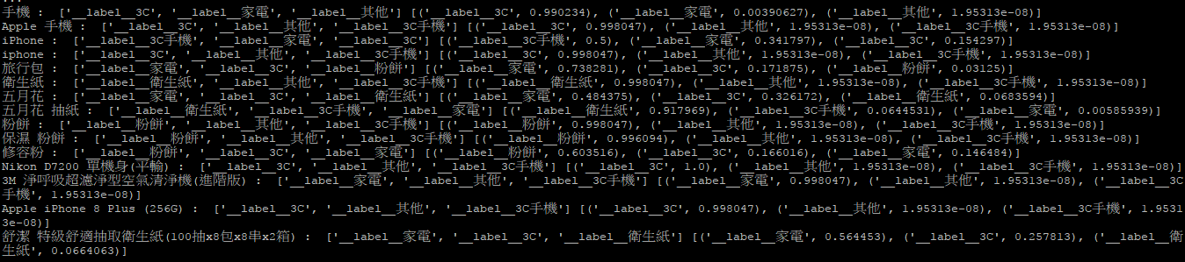



Slide 12

Notes:
定價是行銷的一大難題。賣家想法總與買家不同調，賣家要營利，又要讓買家覺得優惠；其中數據資料的掌握必不可少。

